Slide 1
油 藏 数 值 模 拟 培 训
Eclipse 上机操作之一
Eclipse的基本操作及建模步骤的
界面演示
主讲人：韩洪宝
hanhongbao@sina.com
石油大学（北京）
2003年10月

Slide 2
主要内容
第一部分 前言
第二部分 Eclipse基本建模步骤
第三部分 Eclipse建模步骤的界面演示
第四部分 小结

Slide 3
Eclipse简介
Eclpise是斯伦贝谢公司开发的一套数值模拟软件，它界面好，图形输出功能强大，可输出两维和三维视图，并可以进行角度变换，能够很好处理断层，并能半自动进行敏感性分析。
Eclpise不仅为各种各样的油藏和各种复杂程度（构造、地质、流体、开发方案）的油藏提供了准确、计算快速的多项选择，而且还提供了全隐式、IMPES、AIM和IMPSAT求解方法，可以在任何工作平台上运行，包括UNIX和PC等，并能够完成在多个处理器上的大型并行计算。

Slide 4
第一部分 前言
一、建模部分
1.Eclipse的建模步骤及主数据文件生成
2.前处理软件Schedule简介
3.不同井型定义及井和井组的添加及井的特性（包括射孔、完井、堵孔、压裂、转注等）
4.生产数据的形成
5.水体的添加
6.算例实际运算演示
二、前处理软件Grid部分
三、后处理部分

Slide 5
主要内容
第一部分 前言
第二部分 Eclipse基本建模步骤
第三部分 Eclipse建模步骤的界面演示
第四部分 小结

Slide 6
第二部分 Eclipse基本建模步骤
1.如何使用Eclipse建立一个简单模型
2.主数据文件的生成及其说明
3.如何将现有的动、静态数据加入到模型中
4.参数的赋值及数据文件的调用
5.裂缝的添加
6.水体的添加

Slide 7
Eclipse的建模步骤及主数据文件生成
模拟区块面积：1040m*560m
网格：21*21*2
有效厚度和顶部深度：文件输入
X方向渗透率：1.25md 2.5md
Y方向渗透率：1.25md 2.5md
Z方向渗透率：0.1md 0.1md
孔隙度：0.12 0.15
井网井位：如下图所示

Slide 8
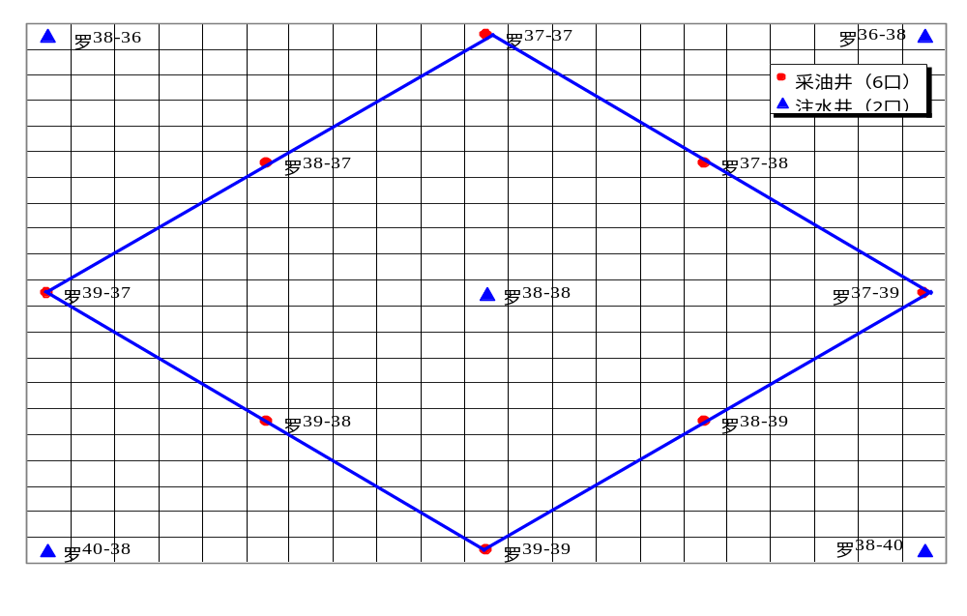
Eclipse的建模步骤及主数据文件生成

Slide 9
水体的定义及添加
E100中常用以下4种水体：
Numerical Aquifers
Carter-Tracy Aquifers
Fetkovich Aquifers
Constant Flux Aquifers
对E300，只有前两种水体。
Numerical Aquifers是用模拟网格的一维形式表示的，而其它三种水体都是Analytic Aquifer类型水体。它是通过与之相连的油藏网格估算(computed)而来的，下面以Fetkovich Aquifers为例来说明如何添加水体的。

Slide 10
Fetkovich Aquifers水体的说明
Item 1 : 深度，m
Item 2 : 该深度对应的压力，bar
Item 3 : 水层中水体的原始体积，m³
Item 4 : 岩石和水总的压缩系数，1/bar
Item 5 : 单位压力下的产水速度，sm³/day/bar
Item 6 : 水的PVT数据表
Item 7~12 : IJK三个方向上的Lower和Upper网格坐标
Item 13 : 定义与水体相连油藏表面索引号，如k+等
Item 14 : 水层中初始盐浓度，kg/m³

Slide 11
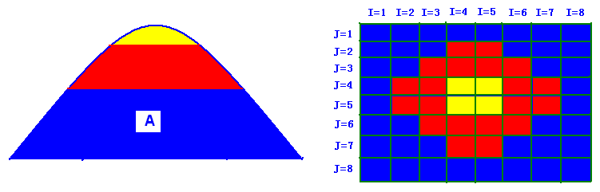
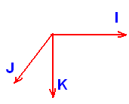
Fetkovich Aquifers水体的添加－底水
A: 1 8 1 8 2 2 K+

Slide 12
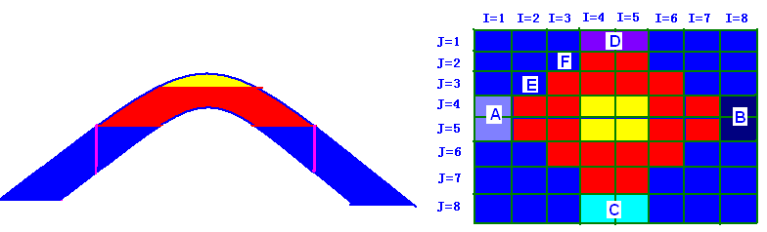
Fetkovich Aquifers水体的添加－边水
A: 1 1 4 5 1 2 I- B: 8 8 4 5 1 2 I+
C: 4 5 8 8 1 2 J+ D: 4 5 1 1 1 2 J-
E: 2 2 3 3 1 2 I- F: 3 3 2 2 1 2 J-

Slide 13
主要内容
第一部分 前言
第二部分 Eclipse基本建模步骤
第三部分 Eclipse建模步骤的界面演示
第四部分 小结

Slide 14
第三部分 Eclipse建模步骤的界面演示
第一步 启动Eclipse及运行Office
第二步 在Office界面中新建工程
第三步 在Office界面中启动Data建模
第四步 输入模型基本参数(Case Definition)
第五步 输入网格参数(Grid)
第六步 输入流体高压物性参数(PVT)
第七步 输入相对渗透率曲线(SCAL)
第八步 输入油藏初始参数(Initialization)
第九步 添加水体(Initialization)
第十步 输入生产动态参数(Schedule)
第十一步 选取输出格式(Sumary)
第十二步 运行计算(Run)

Slide 15
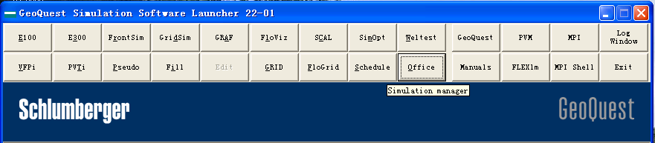
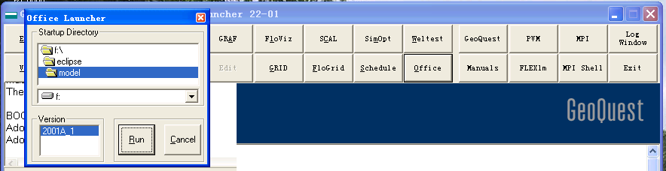
第一步 启动Eclipse及运行Office

Slide 16
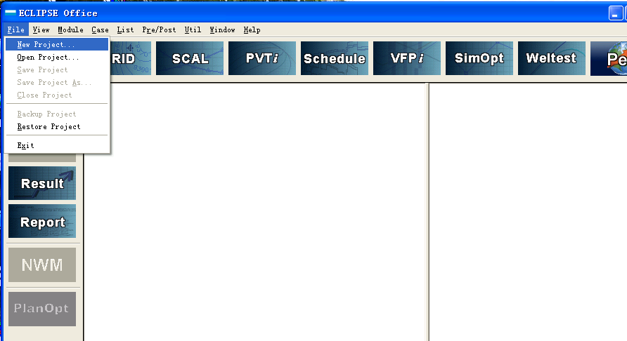
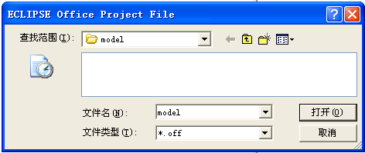
第二步 在Office界面中新建工程

Slide 17
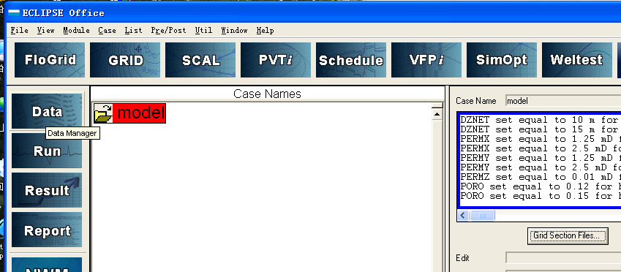
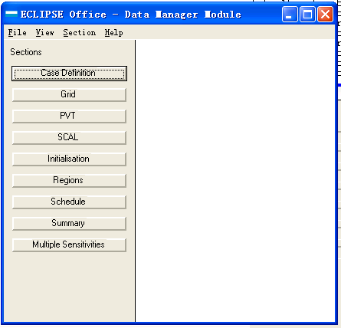
第三步 在Office界面中启动Data建模

Slide 18
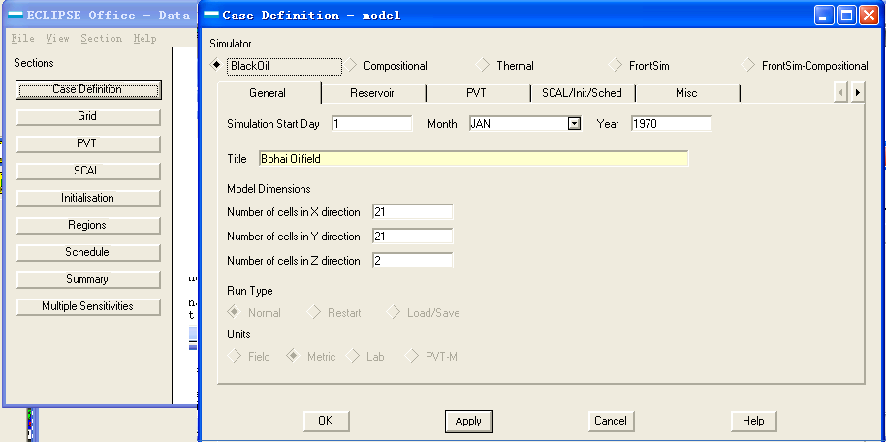
第四步 输入模型基本参数(Case Definition)
分别在General、Reservoir、PVT等输入相应的基本参数。

Slide 19
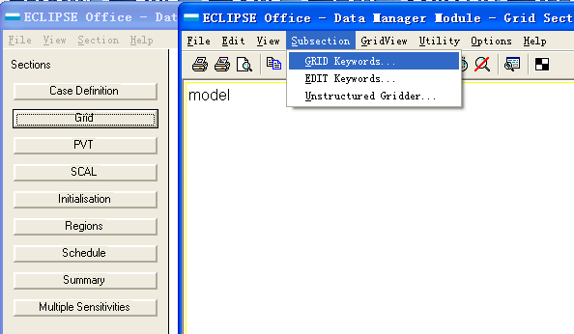
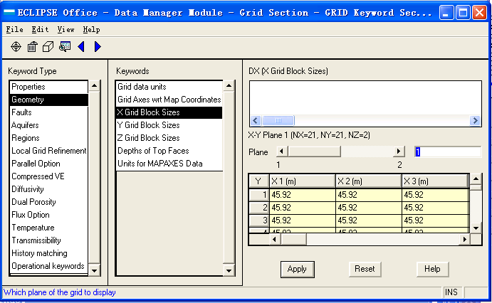
第五步 输入网格参数(Grid)
分别在Geometry和Properties等输入相应的参数。

Slide 20
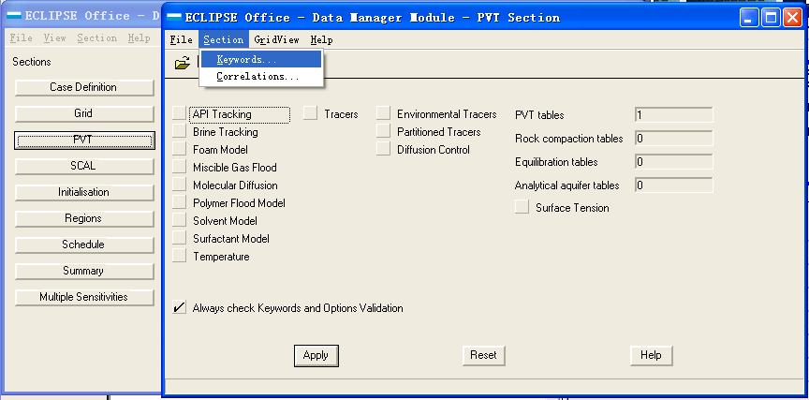
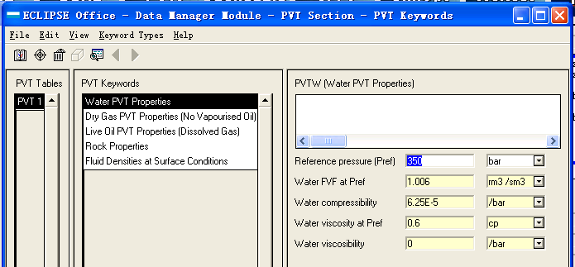
第六步 输入流体高压物性参数(PVT)
分别在图中所示的窗口中输入岩石和流体的PVT的参数。

Slide 21
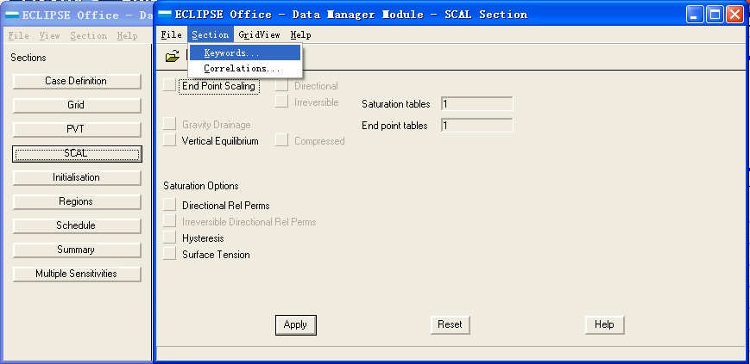
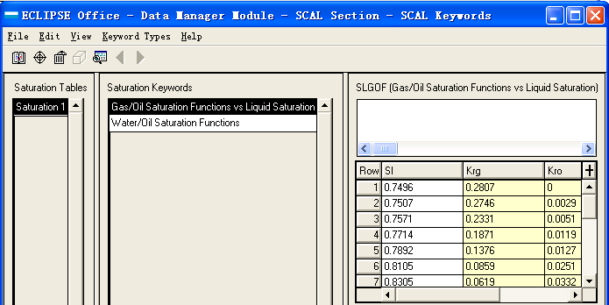
第七步 输入相对渗透率曲线(SCAL)
分别在图中所示的窗口中输入油水和油气相渗曲线。

Slide 22
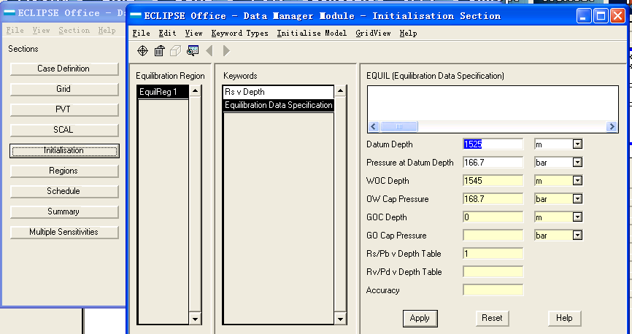
第八步 输入油藏初始参数(Initialization)
在图中所示的窗口中输入油藏初始参数。

Slide 23
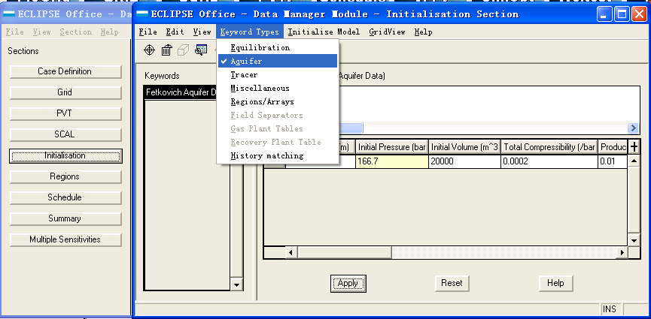
第九步 添加水体(Initialization)
在图中所示的窗口中输入水体参数。

Slide 24
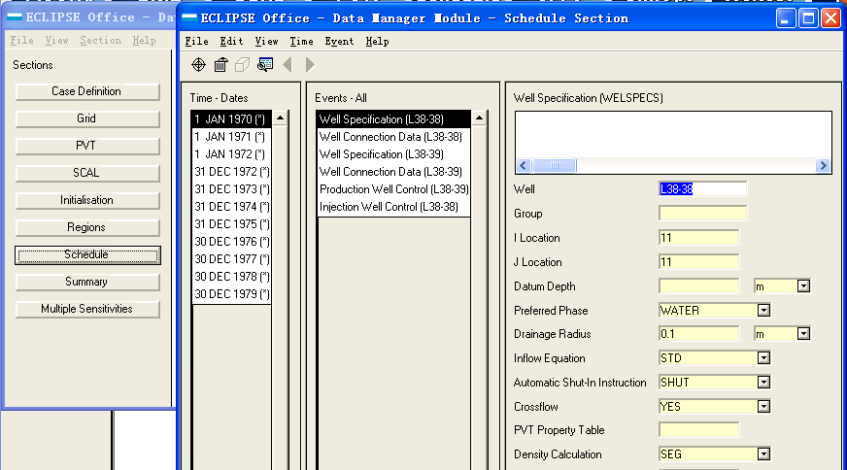
第十步 输入生产动态参数(Schedule)
分别在图中所示的窗口中定义井、添加井的限制条件等。

Slide 25
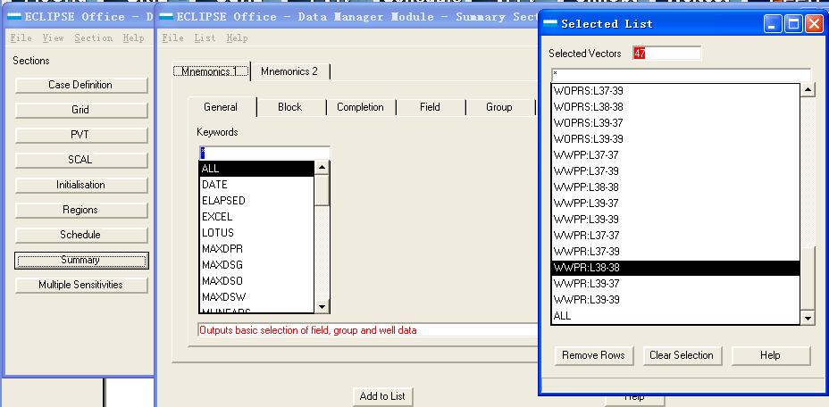
第十一步 选取输出格式(Sumary)
分别在图中选择输出控制参数。

Slide 26
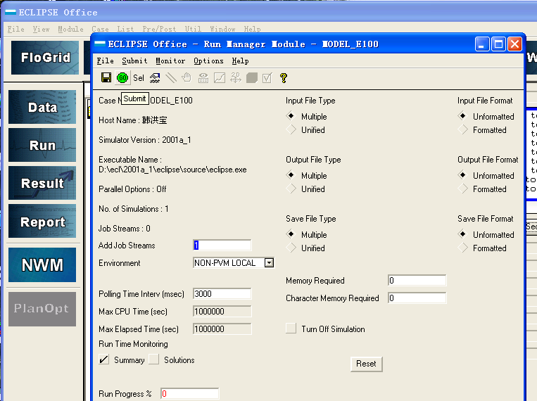
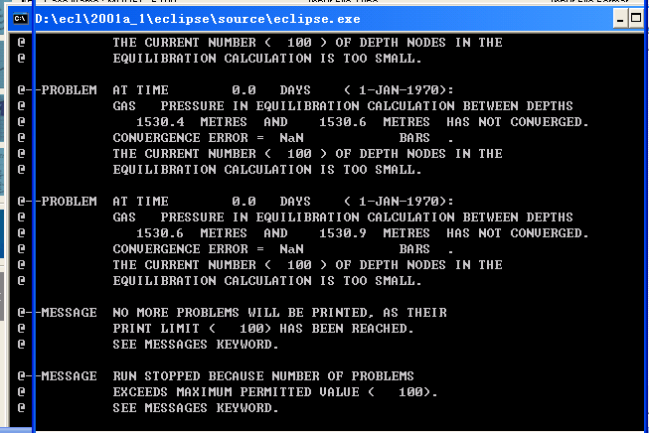
第十二步 运行计算(Run)
对所建立的模型进行运行计算。

Slide 27
主要内容
第一部分 前言
第二部分 Eclipse基本建模步骤
第三部分 Eclipse建模步骤的界面演示
第四部分 小结

Slide 28
第四部分 小结
油藏模拟是一个成熟的技术，几乎所有大型油田的开发决策在某种程度上都以油藏模拟结果为基础。技术的发展使得油藏模拟越来越易于应用，更接近实际。
纵观国内为油藏数值模拟技术的研究与发展，随着计算机、应用数学和油藏工程学科的不断发展，国外的软件技术发展非常迅速，不仅模型功能齐全，且已一体化。角点坐标描述、断层处理技术、斜井及水平井模拟、局部网格加密、并行算法等功能非常完善；并形成了商业性软件包。应用广泛的软件有斯伦贝谢公司的Eclipse系列、兰德马克公司的Desktop-Vip油藏模拟系统、SSI公司的Workbench油藏工作平台等。

Slide 29
欢迎各位专家学者
给予批评和指正！

